Slide 1


风险事件爆发，黄金大幅上涨
2023年3月13日
钱龙 从业资格证号：F3077614 投资咨询资格证号：Z0017608

Slide 2

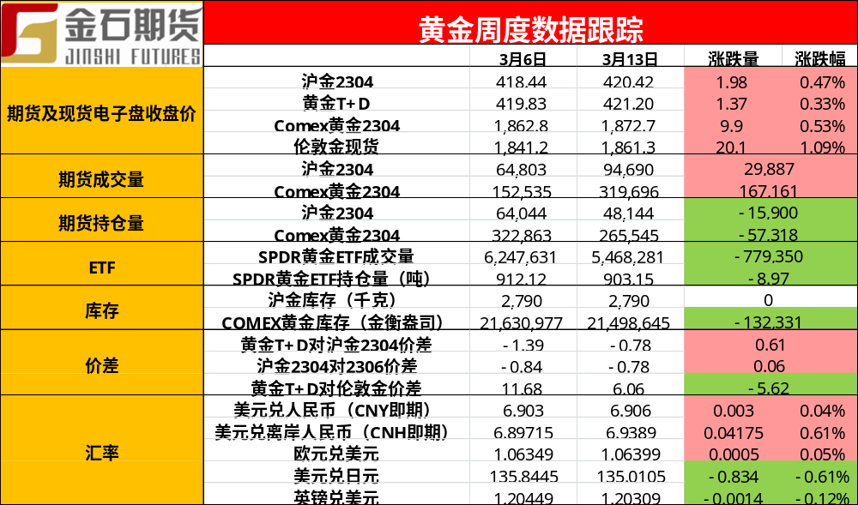
一周行情观察

Slide 3
逻辑及策略
上周comex黄金先抑后扬，周五大幅上涨。SPDR黄金ETF上周持仓减少8.97万吨，上周公布的CFTC黄金持仓报告显示，2月21日comex黄金期货与期权总持仓减少5939张至599,637张；非商业持仓净多减少2859张至199,178张。 周五公布的美国2月季调后非农就业人数为31.1万人（大幅好于预期20.5万人），但失业率升至3.6%（差于预期3.4%）。另外，市场颇为关心的平均小时工资年率为4.6%，也低于预期4.7%。同时去年12月和今年1月的非农就业数据分别下修2.1万和1.3万，至23.9万和50.4万。可以说，非农数据好还参半，但在1月经济数据普遍好于预期下，2月非农并未出现快速好转，这也使得市场对于美联储政策放缓预期有所增强，这也区别于之前的紧缩预期。随后周五突发硅谷银行破产事件，直至周一该风险事件影响依然在美国银行系统间蔓延，高利率环境下市场担心风险蔓延，避险情绪回升也带动黄金进一步走高，同时美联储下场，采取兜底措施也大幅降低了3月加息50基点的可能性，后续是否加息也出现了不确定性。 从技术图形上看，周五美黄金反弹到了60日线位置，今日直至国内下午3点半，走势在该位置持续震荡盘整。目前外围不确定性依然在持续发酵，近期需密切关注美联储和财政部长的后续处理措施。

Slide 4
一、黄金市场表现

Slide 5
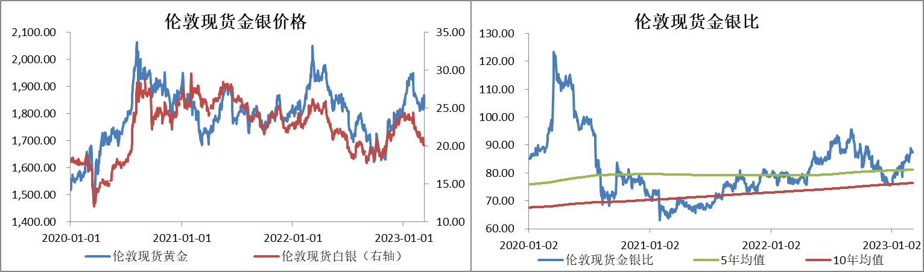
现货走势：金银价格分化，比值持续上升
数据来源：Wind，金石期货研究所

Slide 6
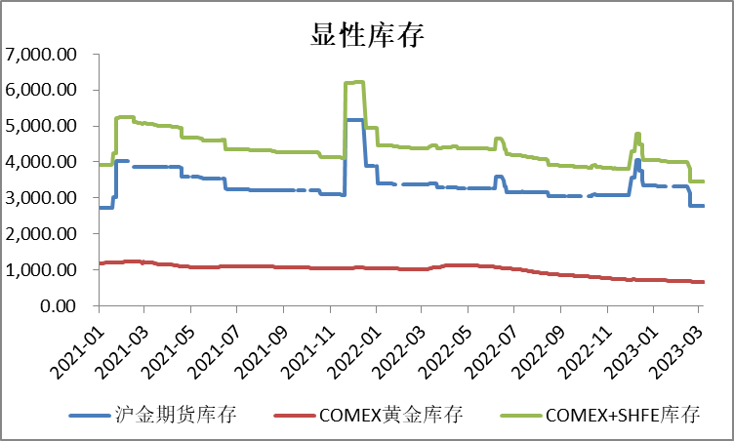
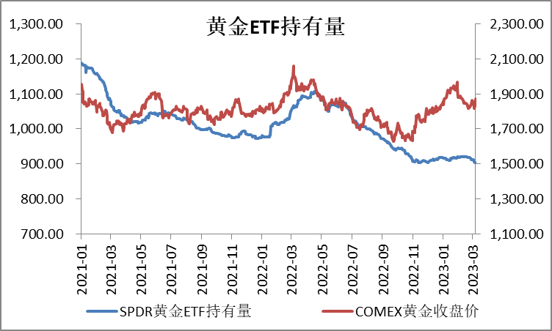
黄金库存：ETF持仓小幅下滑，期货持续减仓
数据来源：Wind，金石期货研究所

Slide 7
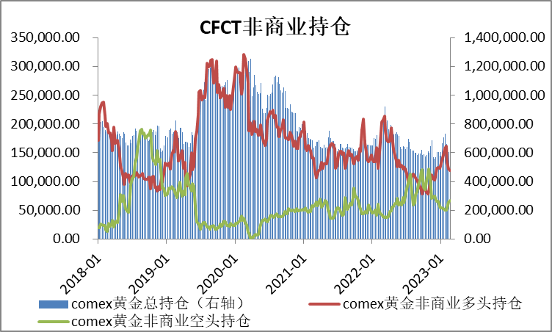
黄金库存：ETF持仓小幅下滑，期货持续减仓
数据来源：Wind，金石期货研究所

Slide 8
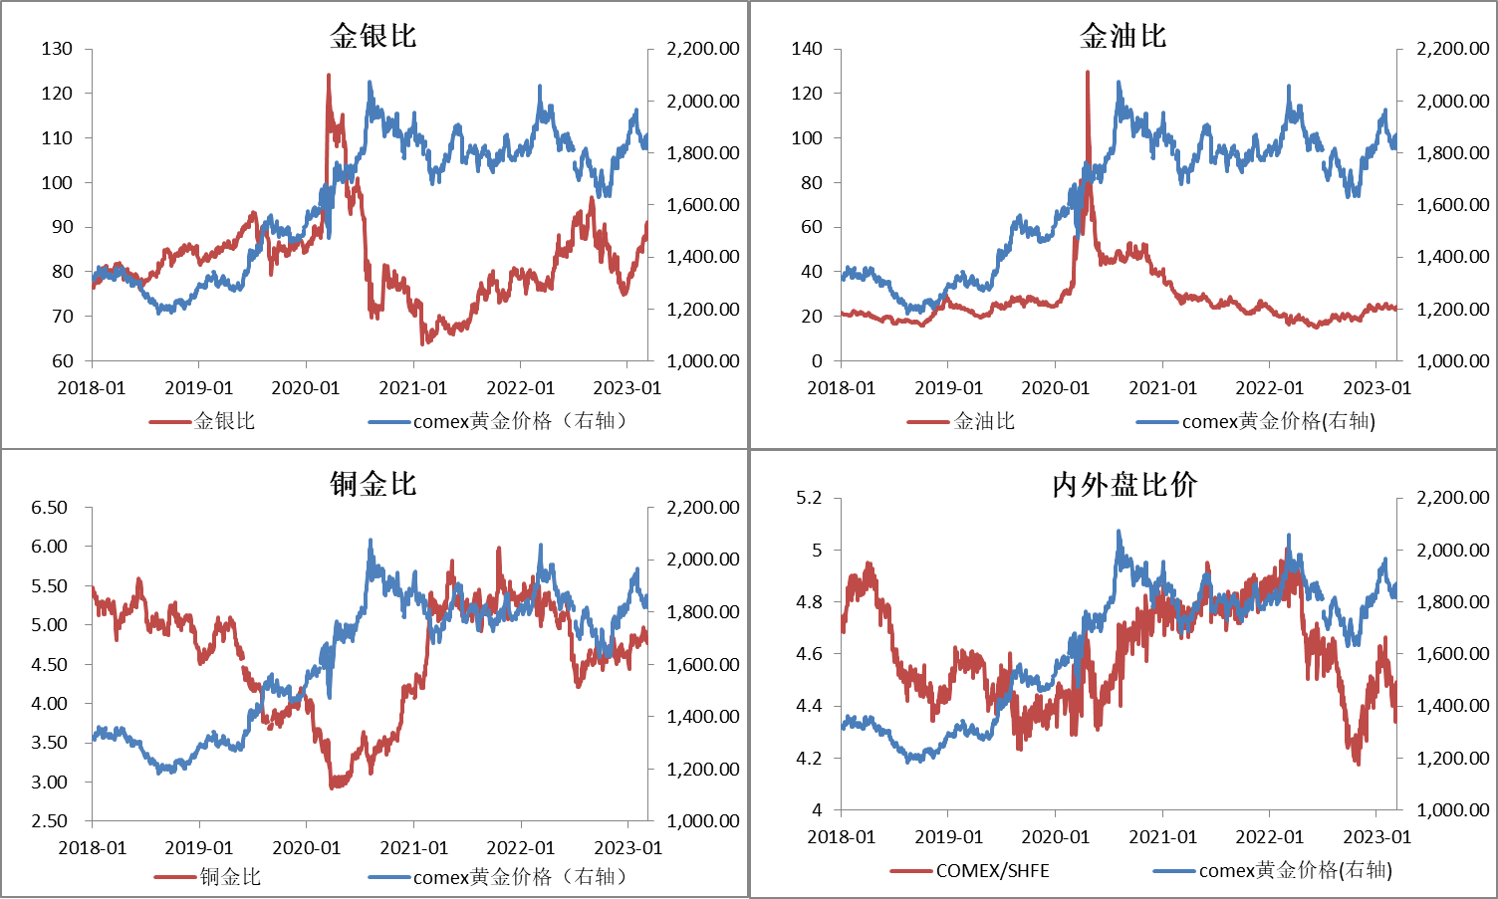
品种间比价
数据来源：Wind，金石期货研究所

Slide 9
二、相关品种走势

Slide 10
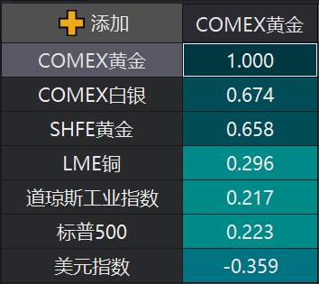
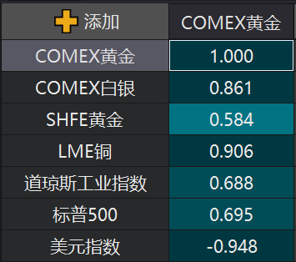
相关性对比
相关性对比（近3年）
相关性对比（近1年）
数据来源：Wind，金石期货研究所

Slide 11
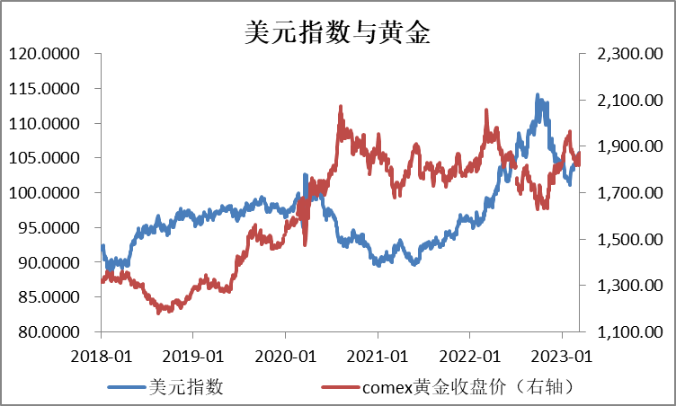
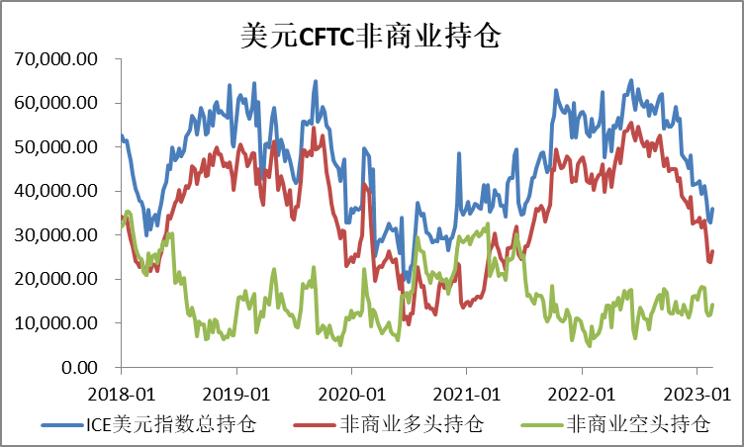
美元指数：美元指数反弹中止，多空持仓双增
数据来源：Wind，金石期货研究所

Slide 12
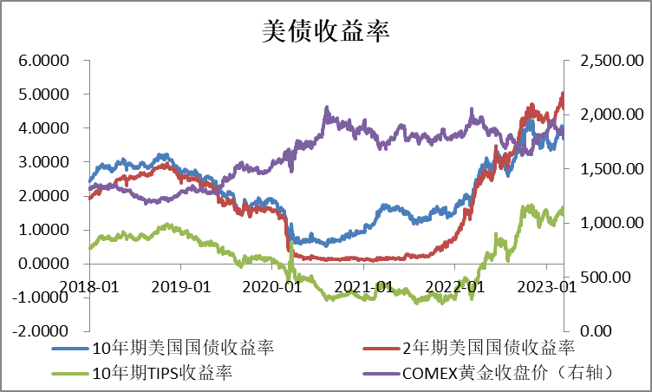
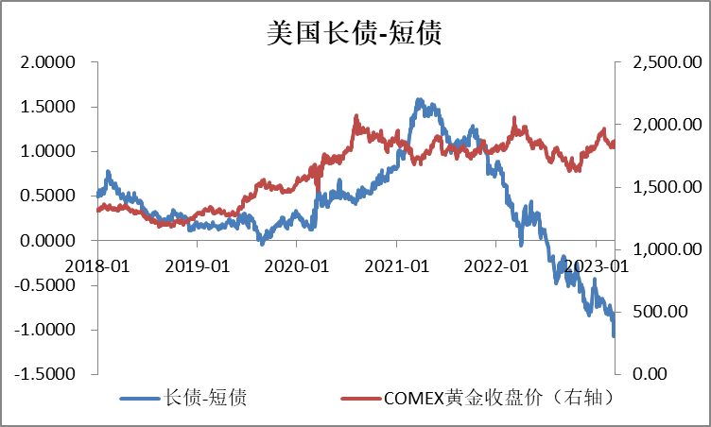
美国国债：长短利率倒挂收窄
数据来源：Wind，金石期货研究所

Slide 13
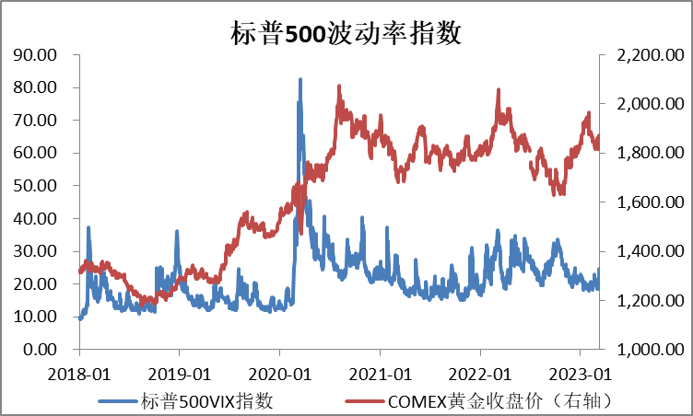
美国股市：风险事件爆发，恐慌指数上升
数据来源：Wind，金石期货研究所

Slide 14
三、宏观与黄金

Slide 15
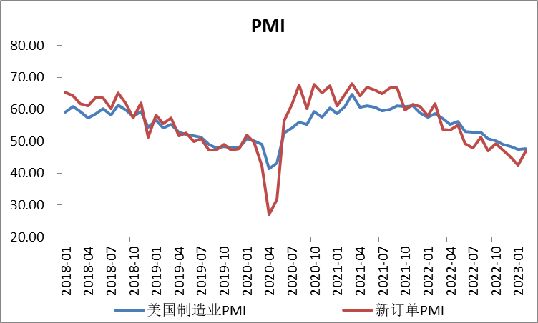
制造业PMI：景气指数下滑放缓，新订单大幅回升
数据来源：Wind，金石期货研究所

Slide 16
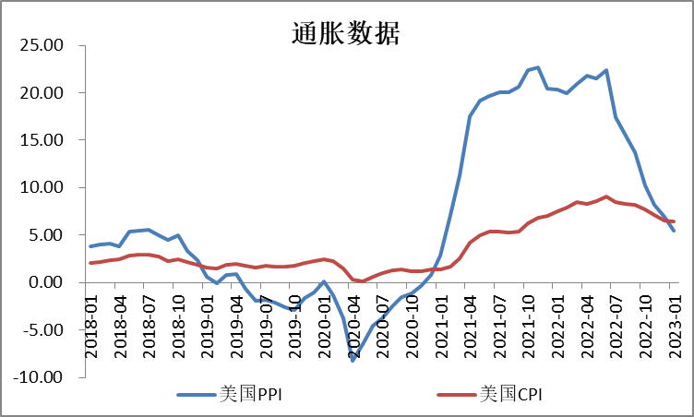
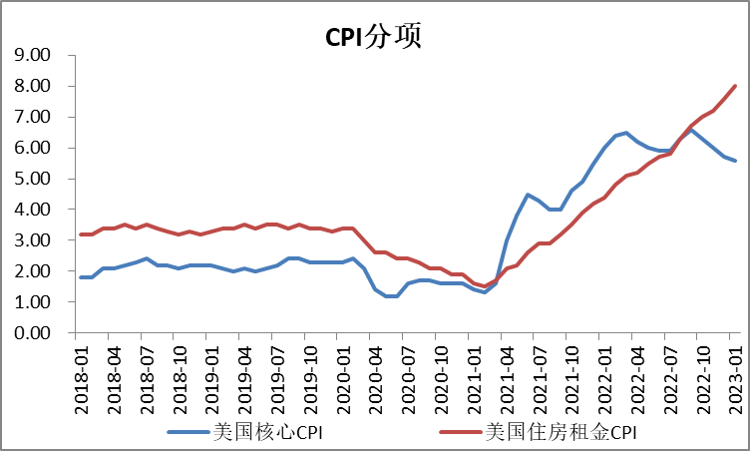
通胀：通胀降幅减小，顽固性显现
数据来源：Wind，金石期货研究所

Slide 17
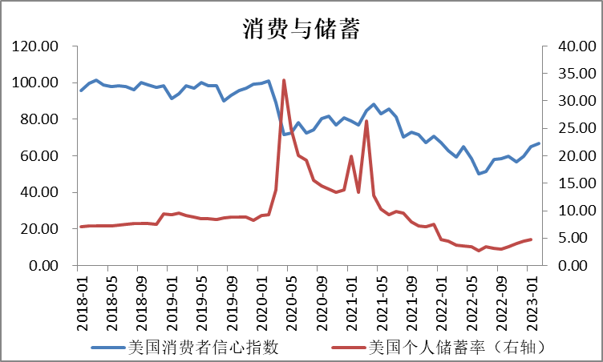
通胀：储蓄率延续上升态势
数据来源：Wind，金石期货研究所

Slide 18
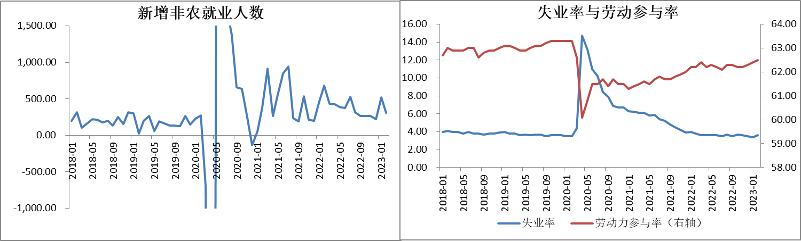
非农就业：新增非农下滑，失业率小幅上行
数据来源：Wind，金石期货研究所

Slide 19
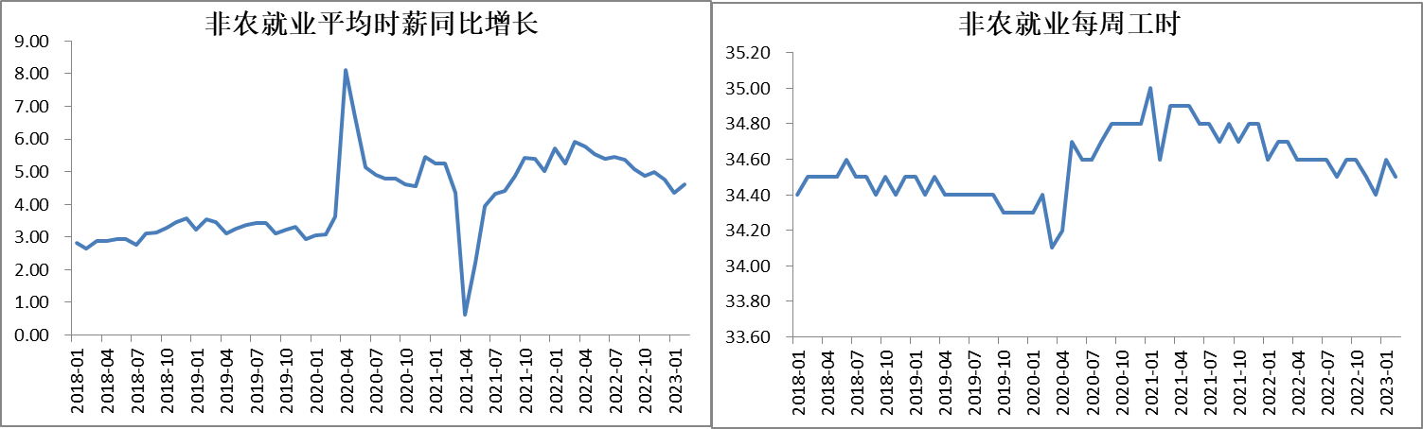
非农就业：时薪小幅上行
数据来源：Wind，金石期货研究所

Slide 20
四、本周市场重要数据

Slide 21
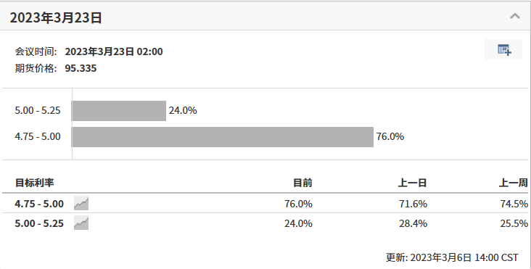
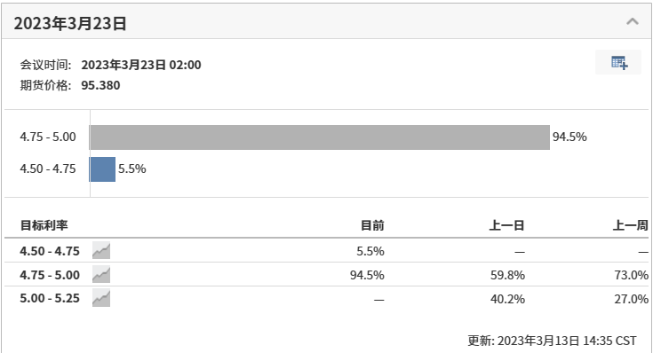
美联储加息概率预测
上周
本周
数据来源：英为财经，金石期货研究所

Slide 22
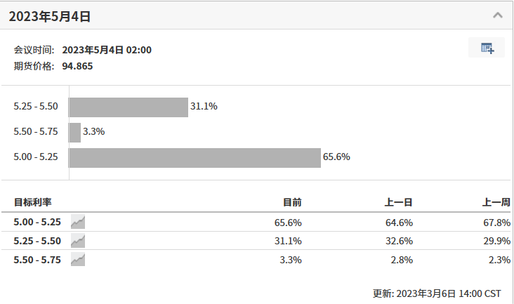
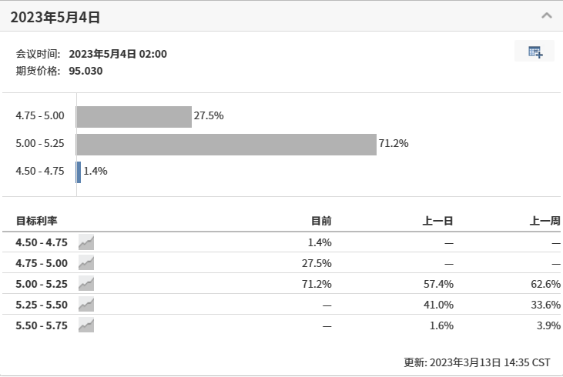
美联储加息概率预测
上周
本周
数据来源：英为财经，金石期货研究所

Slide 23
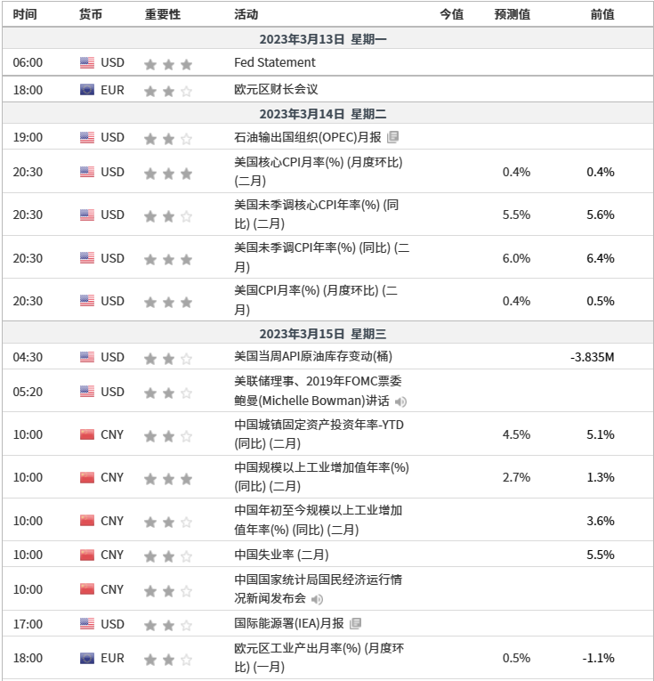
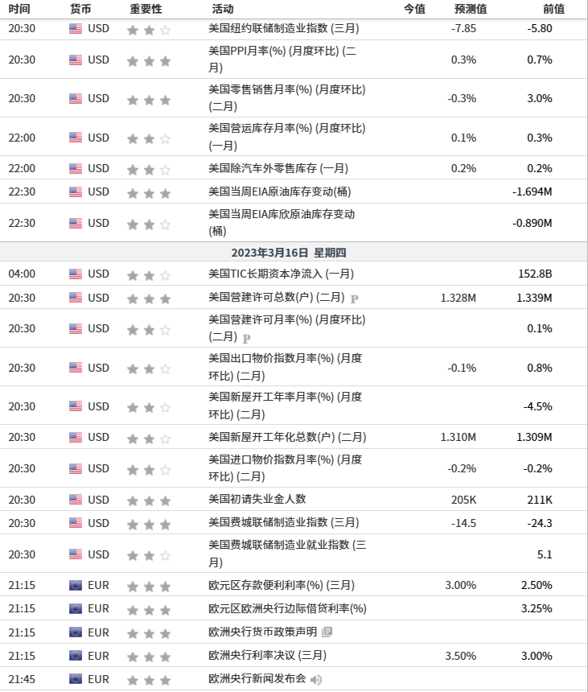
本周重要会议与事件
数据来源：英为财经，金石期货研究所

Slide 24
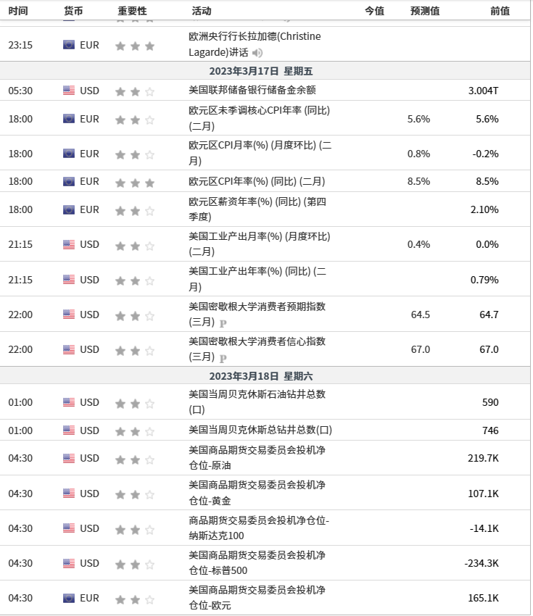
本周重要会议与事件
数据来源：英为财经，金石期货研究所

Slide 25
免责声明
本报告的信息均来源于公开资料，我公司对这些信息的准确性和完整性不作任何保证，也不保证所包含的信息和建议不会发生任何变更。我们已力求报告内容的客观、公正，但文中的观点、结论和建议仅供参考，报告中的信息或意见并不构成所述品种的操作依据，投资者据此做出的任何投资决策与本公司和作者无关。

Slide 26


关注金石期货微信公众号
金石期货公众号
金石期货投资咨询部公众号

Slide 27
谢谢大家的观看
Thanks for watching.

